Slide 1
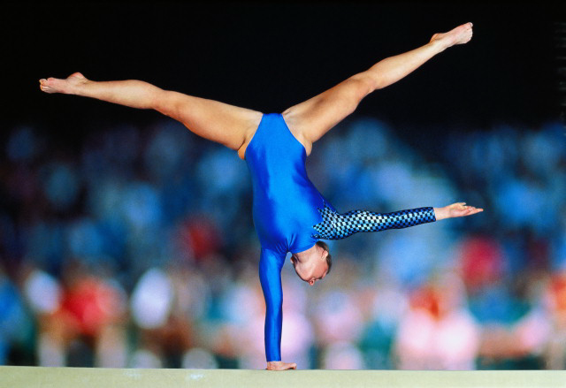
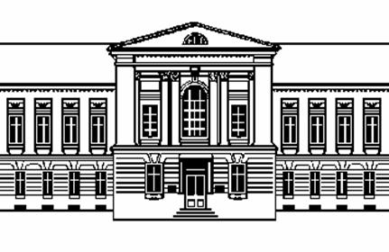
Физиология управления движением.

Slide 2
«Всё бесконечное разнообразие внешних проявлений мозговой деятельности сводится окончательно к одному лишь явлению − мышечному сокращению»
И.М.Сеченов
Рефлексы головного мозга

Slide 3
Мышечная активность обеспечивает:
Поддержание позы
Дыхание
Локомоцию
Коммуникацию
Манипулирование – предметную деятельность
Поддержание мышечного тонуса
Поддержание позы
Организация движения
Вегетативное обеспечение движения

Slide 4
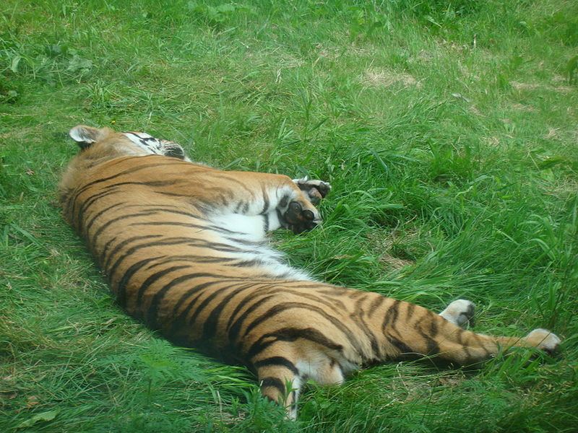
Мышечный тонус – поддержание напряжения мышц без изменения длины мышцы.
Без развития утомления
Моторные единицы работают неодновременно

Slide 5
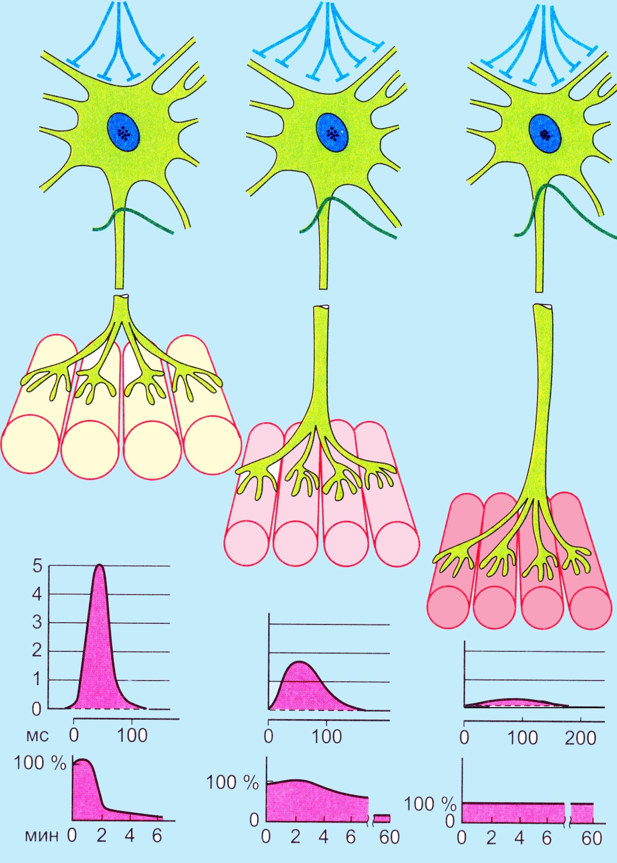
Моторная единица – группа мышечных волокон, получающих сигнал от одного α-мотонейрона передних рогов серого вещества спинного мозга
Мотонейронный пул – совокупность α-мотонейронов, которые иннервируют все мышечные волокна данной мышцы.

Slide 6
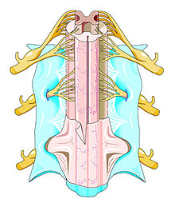
Сигналы к моторным единицам
Передний корешок сегмента спинного мозга
Задний корешок сегмента спинного мозга
Перерезка задних корешков спинного мозга – атония
Спинно-мозговой нерв

Slide 7
«Движение имеет единство чувствования и действия»
И.М.Сеченов
Рецепторы мышечного чувства
Интрафузальные мышечные волокна
Сухожильные рецепторы Гольджи
Рецепторы суставов

Slide 8
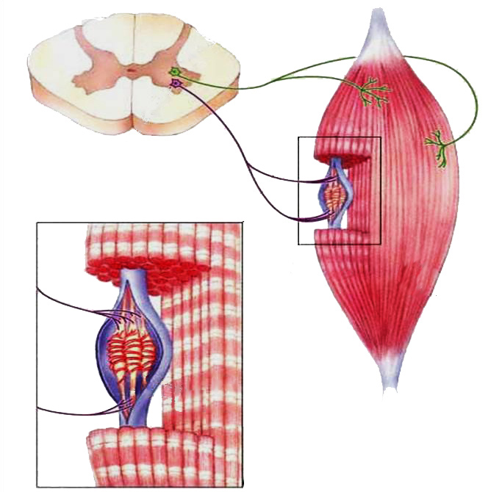
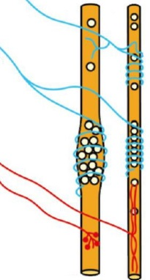
Интрафузальные мышечные волокна
α-мотонейрон
Афферентные волокна
γ-мотонейрон
Эфферентные волокна от γ-мотонейронов
Рецепторы растяжения
ЯС и ЯЦ волокна

Slide 9
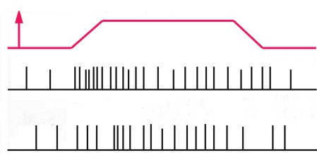
Импульсы от интрафузальных мышечных волокон при растяжении мышцы
Растяжение мышцы
Сигналы от ЯС волокон
Сигналы от ЯЦ волокон
Ядерносумочные волокна (ЯС) реагируют не просто на растяжение мышцы, но и на скорость растяжения

Slide 10
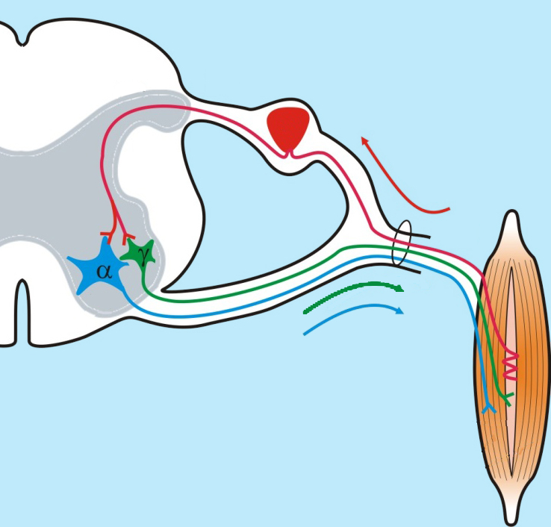
От рецептора растяжения
От γ-мотонейрона
От α-мотонейрона

Slide 11
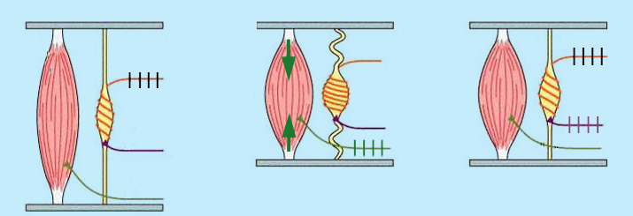
Пришло возбуждение по волокнам α-мотонейронов Мышца сокращена
Мышца в покое
Мышца сокращена
Пришло возбуждение по волокнам γ-мотонейронов Интрафузальное волокно укоротилось. Импульсы от рецепторов растяжения восстановились
От рецепторов растяжения сигнала нет
Импульсы от рецепторов растяжения

Slide 12
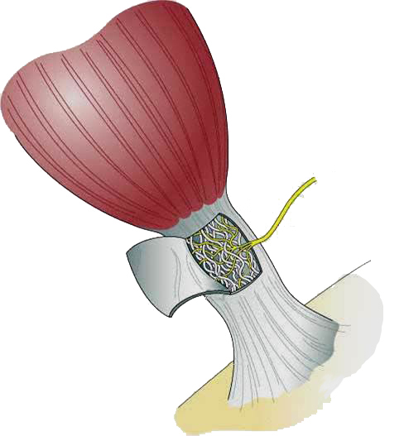
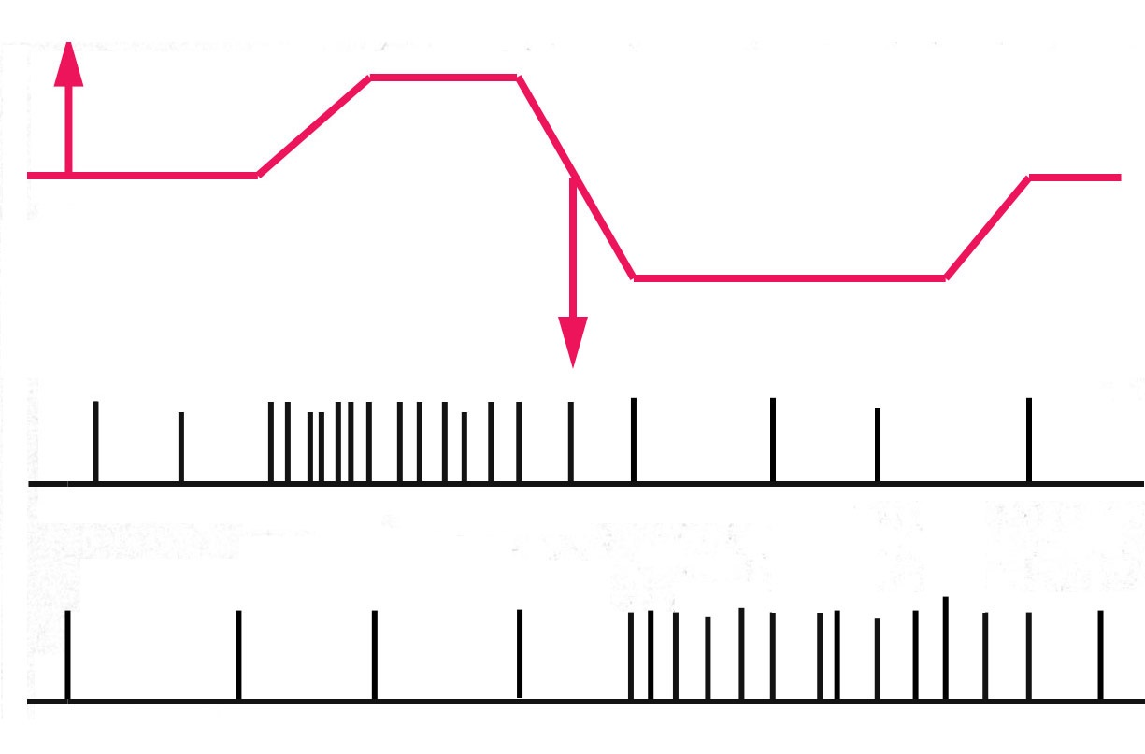
Сухожильные рецепторы Гольджи
Рецепторы растяжения – небольшая активность при растяжении мышцы, сильная импульсация при сокращении мышцы – напряжение сухожилий
Сокращение мышцы
Растяжение мышцы
Сигналы от интрафузальных волокон
Сигналы от рецепторов Гольджи

Slide 13
Поза – положение тела, подготовленное для выполнения двигательной задачи
Позно-тонические рефлексы на уровне продолговатого мозга
Статокинетические рефлексы (лифтные рефлексы) Рецепторы зрительные, вестибулярные, тактильные. Участие – средний мозг
Статические
Тонические шейные
Вестибулярные
Рефлексы выпрямления
Выпрямление шеи – поддержание головы
Рецепторы зрительные, вестибулярные, тактильные. Участие – средний мозг
Рефлексы положения Дуги от вестибулярных рецепторов. Вестибулоспинальный тракт к мотонейронам

Slide 14
Продолговатый и средний мозг
Красное ядро оказывает тормозное влияние на ядро Дейтерса
Перерезки – децеребрационная ригидность
Красное ядро
Ядро Дейтерса получает входы от лабиринтов и проприорецепторов
Тонус разгибателей
Ядро Дейтерса

Slide 15
Рефлексы положения
Вестибулярные (Лабиринтные) На линейные и круговые ускорения. Наклон головы – линейное ускорение – активация вестибулярного аппарата.
Отклонение туловища и головы вперёд без сгибания шеи выпрямление передних конечностей и сгибание задних
Латеральный рефлекс: при повороте головы влево усиливается тонус разгибателей слева; при поражении левого лабиринта человек падает влево.

Slide 16
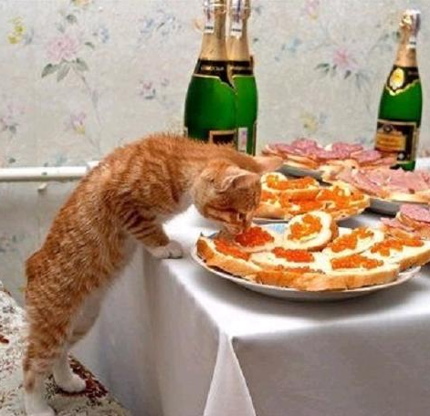
Позные рефлексы
Тонические шейные От интрафузальных волокон мышц шеи. Сгибание шеи без наклона головы
Рефлексы выпрямления − с рецепторов кожи, вестибулярного аппарата и сетчатки глаза. Последовательные сокращения мышц шеи и туловища, а затем и конечностей.

Slide 17
Статокинетические рефлексы
Компенсируют отклонения тела при ускорении или замедлении прямолинейного движения (лифтный рефлекс), а также при вращениях (отклонения головы, тела и глаз в сторону, противоположную движению)
Вестибулярный нистагм − последовательные движения глаз, когда они движутся в сторону, противоположную вращению тела, благодаря чему направление взора остается неизменным.

Slide 18
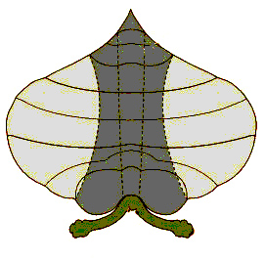
Мозжечок
Структуры:
Флоккулонодулярные доли
Червь
Полушария
Деление:
А. Архицеребеллум (древний мозжечок). Сигналы от вестибулярной системы.
В. Палеоцеребеллум (старый мозжечок). Сигналы от проприоцепторов мышц, сухожилий, суставов.
С. Неоцеребеллум (новый мозжечок). Сигналы от коры полушарий конечного мозга, зрительного и слухового анализатора.
Выполнение движений
В
С
С
А
Планирование движений
Координация положения тела с движениями глаз

Slide 19
Через верхние ножки мозжечок получает сигналы из ассоциативных областей коры о цели действия
Через нижние ножки (из
спинного мозга) — о состоянии опорно-двигательного аппарата
(положение тела и конечностей), Через средние — команды от мозжечка к ядрам ствола мозга и к двигательной коре больших полушарий.

Slide 20
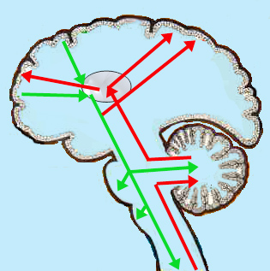
Упрощенная функциональная схема мозжечка
Через коллатерали мозжечок получает копию команд, посылаемых двигательными центрами по нисходящим двигательным путям в спинной мозг (копию эфферентации) и также копию сенсорной афферентации по коллатералям от восходящих путей. Сопоставляя два входа, он может оценивать отклонение от намеченной точки (ошибку).
Ошибка!

Slide 21
Выпадение функций мозжечка
Триада Лючиани: астàзия, атония и астения. + атаксѝя
Астàзия – нарушение способности стоять – на широко расставленных конечностях, качательные движения
Атония (дистония) – нарушено правильное распределение тонуса мышц сгибателей и разгибателей
Астения – быстрая утомляемость, снижение силы мышечных сокращений.
Атаксѝя – нарушение координации движений; при ходьбе конечности забрасываются за среднюю линию. Выпадает анализ сигналов от проприорецепторов мышц и сухожилий

Slide 22
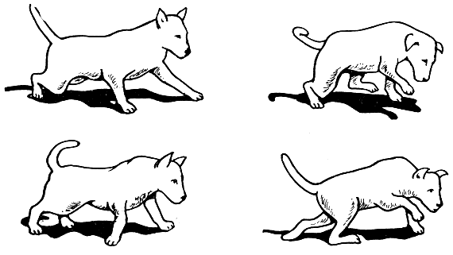
Абазѝя – неуверенность в опоре: человек сохраняет лежачее положение, не может самостоятельно встать; в положении лежа отмечается сохранение способности активно двигать конечностями и телом.
Дисметрия – расстройство равномерности движений
Тремор в покое и усиление при движении
Дизартрия – речь монотонная, медленная
«Пьяная походка»

Slide 23
Базальные ядра
Переход от заданных к выбранным программам поведения
Синергизм элементов сложных двигательных актов
Координация тонуса и фазовой двигательной активности мышц
Контроль комплексных стереотипов моторной деятельности
Паркинсонизм:
Акинезия (трудно начать движение)
Ригидность – увеличение мышечного тонуса
Тремор покоя

Slide 24
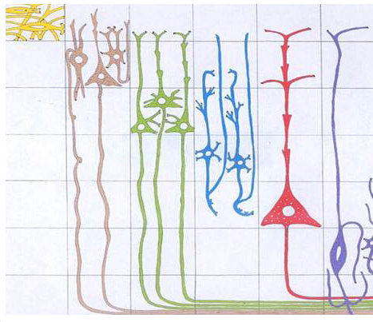
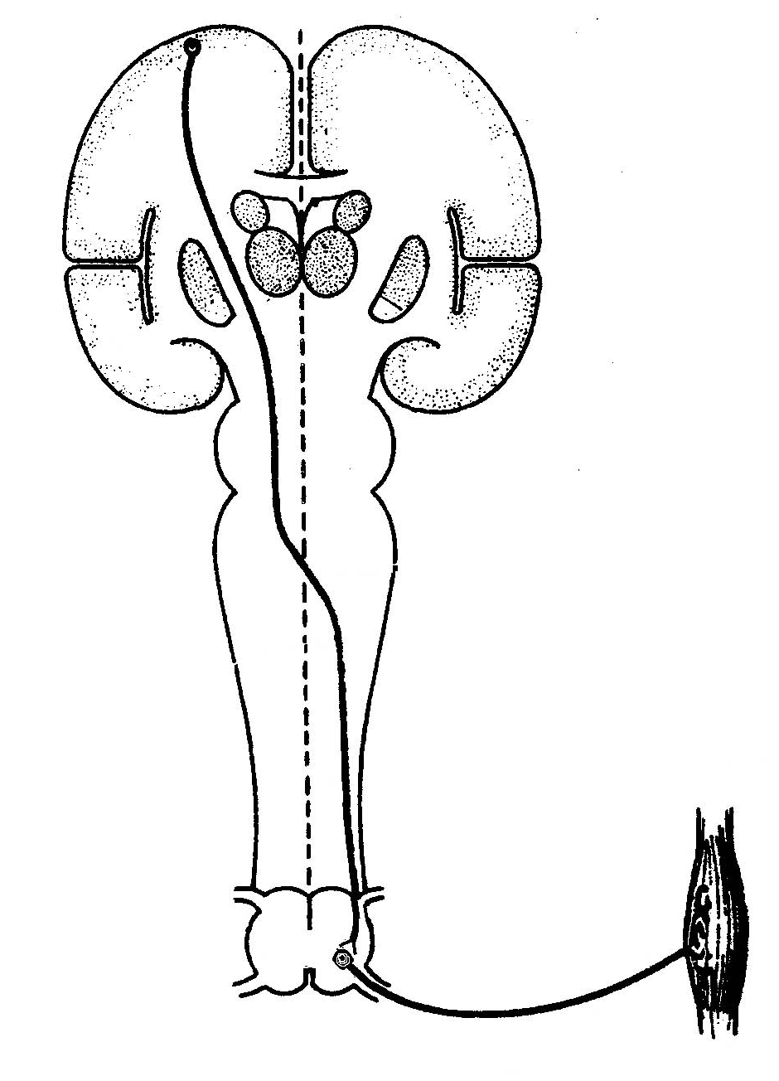
Произвольные движения – пирамидный тракт
Начало пирамидного тракта V слой коры; пирамидные клетки Беца
Экстрапирамидная система:
Вестибулоспинальный тракт
Руброспинальный тракт
Тектоспинальный тракт

Slide 25
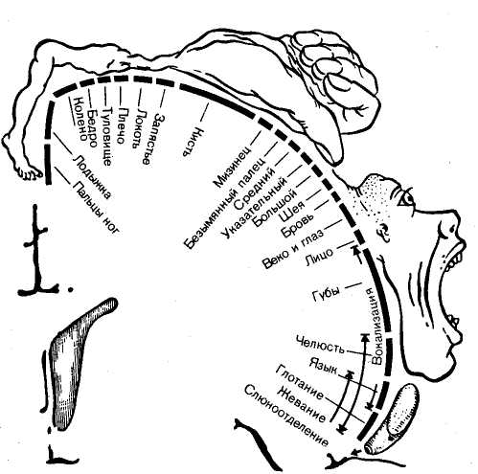
Моторный гомункулус

Slide 26
Принцип общего конечного пути
Ч.Шеррингтон
Пирамидный тракт
Экстрапирамидная система
α-γ коактивация
Преднастройка
Настройка за 60 мс до начала движения
Пуск

Slide 27
Формирование позы
Ассоциативные области коры
Базальные ядра
Моторные ядра среднего мозга
Ретикулярная формация
Мозжечок

Slide 28
Формирование движения
Ассоциативные области коры
Моторная кора
Базальные ядра
Таламус
Мозжечок

